Slide 1
PUNS and other resources
Presented by
Rocio Perez, MSW –Director of Illinois Life Span
Ruth Aguilar, Northern Ligas Family Advocate
https://www.thearcofil.org/

Slide 2
Agenda
Conoce El Programa de Abogacia Ligas
Que es El Decreto Ligas
Que es PUNS
Como funciona PUNS
Tiempo de espera y categorias
Beneficios del Programa de Medicaid Para Hogar y Communidad
Agencia Coordinadora de Servicios Independiente ISC
Programas de The Arc of Illinois

Slide 3
The Ligas Family Advocate Program
Established as a pilot program in 2014 after the Ligas Consent Decree (2011) to provide consistent information about waiver services and living options statewide
Connect families of loved ones with I/DD to similar families seeking funding and services selected from the PUNS
Share creative ways to utilize waiver funding
Funded through a grant from the Illinois Department of Human Services
Work with Independent Service Coordination agencies (ISCs) in getting information about all available options for services to adults and families
https://www.thearcofil.org/about-us/programs/ligas-family-advocate-program/

Slide 4
Programa de Abogacia Ligas
Establecido como un programa piloto en 2014 después del Decreto de Consentimiento de Ligas (2011) para proporcionar información consistente sobre servicios de exención y opciones de vivienda en todo el estado
Conectar a familias de seres queridos con I/DD con familias similares que buscan financiamiento y servicios seleccionados de PUNS
Comparta formas creativas de utilizar los fondos de exención
Financiado a través de una subvención del Departamento de Servicios Humanos de Illinois
Trabajar con agencias de coordinación de servicios independientes (ISC) para obtener información sobre todas las opciones disponibles de servicios para adultos y familias.
https://www.thearcofil.org/about-us/programs/ligas-family-advocate-program

Slide 5
PUNS: What is it?
*PUNS is NOT an acronym – PUNS does not prioritize based on urgency of need.*
What is PUNS?
PUNS is the state database that registers children and adults who want or need Developmental Disability Waiver services (i.e. Community Integrated Living Arrangements, Home Based Supports, Child Group Homes) funded by the Illinois Department of Human Services/Division of Developmental Disabilities.
As funding is available, individuals are selected from PUNS and invited to apply for DD Waiver services. The PUNS categories, criteria, forms, and instructions for completing the form have recently been revised and now reflect a more streamlined approach to the process. These changes were necessary to reduce confusion, increase transparency, and make the selection process more predictable for individuals with developmental disabilities and their families.

Slide 6
¿Qué es PUNS?
PUNS NO es un acrónimo: PUNS no prioriza según la urgencia de la necesidad.*
PUNS es la base de datos estatal que registra a los niños y adultos que desean o necesitan servicios de exención por discapacidad del desarrollo (es decir, arreglos de vivienda integrados en la comunidad, apoyos basados ​​en el hogar, hogares grupales para niños) financiados por el Departamento de Servicios Humanos/División de Discapacidades del Desarrollo de Illinois.
A medida que haya fondos disponibles, las personas se seleccionan de PUNS y se les invita a solicitar los servicios de Exención DD. Las categorías PUNS, los criterios, los formularios y las instrucciones para completar el formulario se revisaron recientemente y ahora reflejan un enfoque más simplificado del proceso. Estos cambios fueron necesarios para reducir la confusión, aumentar la transparencia y hacer que el proceso de selección sea más predecible para las personas con discapacidades del desarrollo y sus familias.

Slide 7
How long will I wait for supports?
Adults must be in the Seeking Services category to accumulate time toward the PUNS selection.
Time spent on PUNS, while under the age of 18, does not count toward selection for Adult DD Waiver Services.
Currently, the wait time for new individuals on PUNS, age 18 or over, who want or need DD Adult Waiver services is 5 or more years. The Division has committed to having no adult wait more than 5 years or 60 months by Fiscal Year 25 (July 2024).
Want to find out when your or your loved one might be selected from PUNS? Email name and
birthday to DHS.DDD.PUNS@illinois.gov and they will provide an estimated timeframe

Slide 8
Cuanto es la espera?
Los adultos deben estar en la categoría Buscando servicios para acumular tiempo para la selección PUNS.
El tiempo pasado en PUNS, siendo menor de 18 años, no cuenta para la selección de servicios de exención DD para adultos.
Actualmente, el tiempo de espera para las personas nuevas en PUNS, mayores de 18 años, que desean o necesitan servicios de exención para adultos DD es de 5 años o más. La División se ha comprometido a que ningún adulto espere más de 5 años o 60 meses para el año fiscal 25 (julio de 2024).

Slide 9
PUNS Categories:
Seeking
Planning
The Seeking Services category is for individuals with a developmental disability who currently need or want supports.
The Planning for Services category is for people who do not currently want or need supports but may in the future. It is helpful to know about these situations even though the individual/ family is not anticipating the need for imminent services. The Planning for Services category is for individuals who are not currently seeking services but will be seeking if something happens to the caregiver (e.g. caregiver becomes ill or passes away) or other family circumstances change.

Slide 10
Categorias de PUNS
Buscando
planificacion
La categoría Buscando servicios es para personas con una discapacidad del desarrollo que actualmente necesitan o desean apoyo.
La categoría Planificación de servicios es para personas que actualmente no quieren o necesitan apoyo, pero que pueden hacerlo en el futuro. Es útil conocer estas situaciones aunque el individuo o la familia no anticipen la necesidad de servicios inminentes. La categoría Planificación de servicios es para personas que actualmente no buscan servicios, pero que buscarán si algo le sucede al cuidador (p. ej., el cuidador se enferma o fallece) u otras circunstancias familiares cambian.

Slide 11
Moving from Planning to Seeking
Movement between categories is NOT AUTOMATIC
If an individual needs to be moved from one to the other, you must reach out to your Independent Service Coordination Agency
Note that PUNS selections ONLY happen from the “Seeking “ category. Individual in the “Planning” category will not be selected from the PUNS list.
If you need more information on the difference between Planning and Seeking,
talk with your Independent Service Coordination Agency

Slide 12
Moverse de Planificacion a Buscando:
El cambio entre categorías NO ES AUTOMÁTICO
Si una persona necesita ser trasladada de una a otra, debe comunicarse con su Agencia de Coordinación de Servicios Independiente
Tenga en cuenta que las selecciones PUNS SOLO ocurren desde la categoría "Buscando". La persona en la categoría "Planificación" no se seleccionará de la lista PUNS.

Slide 13
When should an individual with I/DD place their name on the PUNS list?
Individuals and families are encouraged to place their names on the PUNS lists as soon as possible. (2.5 years and older)
The “wait time” for services does not start until the age of 18
Placing your name on the list as soon as possible, even if well before the age of 18, allows the state to plan for the needs of individuals who will qualify for support in the future
Contact your ISC to be placed on the PUNS list
There is expected to be a small pull of 100 individuals for the Children’s Waiver in 2023. They will be pulled from the Seeking category.

Slide 14
¿Cuándo debe una persona con I/DD colocar su nombre en la lista PUNS?
Se alienta a las personas y familias a colocar sus nombres en las listas PUNS lo antes posible. (2.5 años y mayores)
El “tiempo de espera” para los servicios no comienza hasta los 18 años
Colocar su nombre en la lista lo antes posible, incluso si es mucho antes de los 18 años, le permite al estado planificar las necesidades de las personas que calificarán para recibir apoyo en el futuro.
Comuníquese con su ISC para ser incluido en la lista PUNS
Se espera que haya una pequeña extracción de 100 personas para la Exención para niños en 2023. Serán retirados de la categoría de búsqueda.

Slide 15
Signing Up for PUNS
Individuals who want to be on PUNS should contact the Independent Service Coordination (ISC) agency in their area. You can locate your ISC agency by:
Calling Division of Developmental Disabilities Hotline at 1-888-DD-PLANS and 1-866-376-8446 (TTY) during business hours. When prompted by the recording, type in your ZIP Code and you will be connected with your local ISC agency.
Accessing the DHS Office Locator.

Slide 16
Registrarse en PUNS
Las personas que deseen estar en PUNS deben comunicarse con la agencia de Coordinación de Servicios Independientes (ISC) en su área. Puede ubicar su agencia ISC por:
Llamar a la línea directa de la División de Discapacidades del Desarrollo al 1-888-DD-PLANS y al 1-866-376-8446 (TTY) durante el horario comercial. Cuando la grabación lo solicite, ingrese su código postal y se lo conectará con su agencia ISC local.
Acceso al localizador de oficinas del DHS.

Slide 17
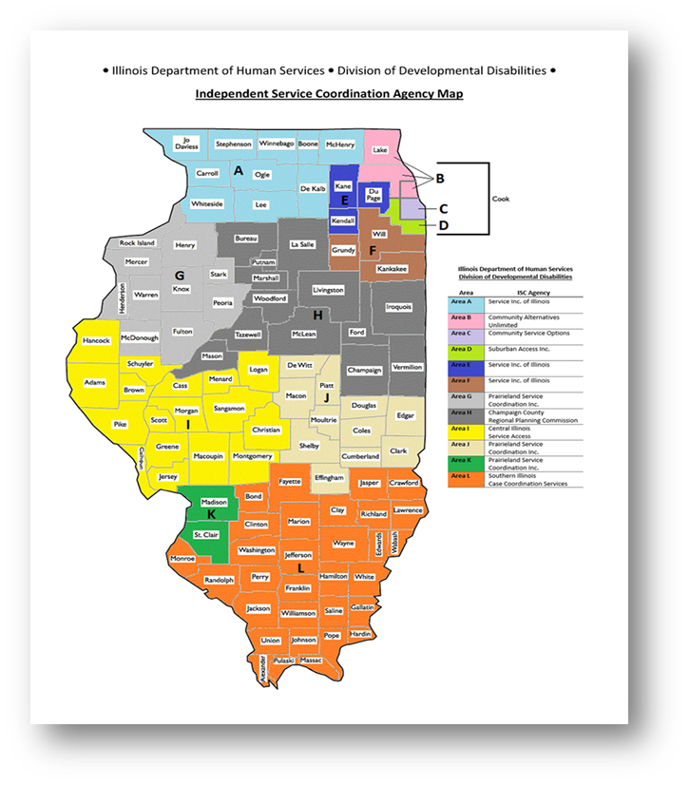
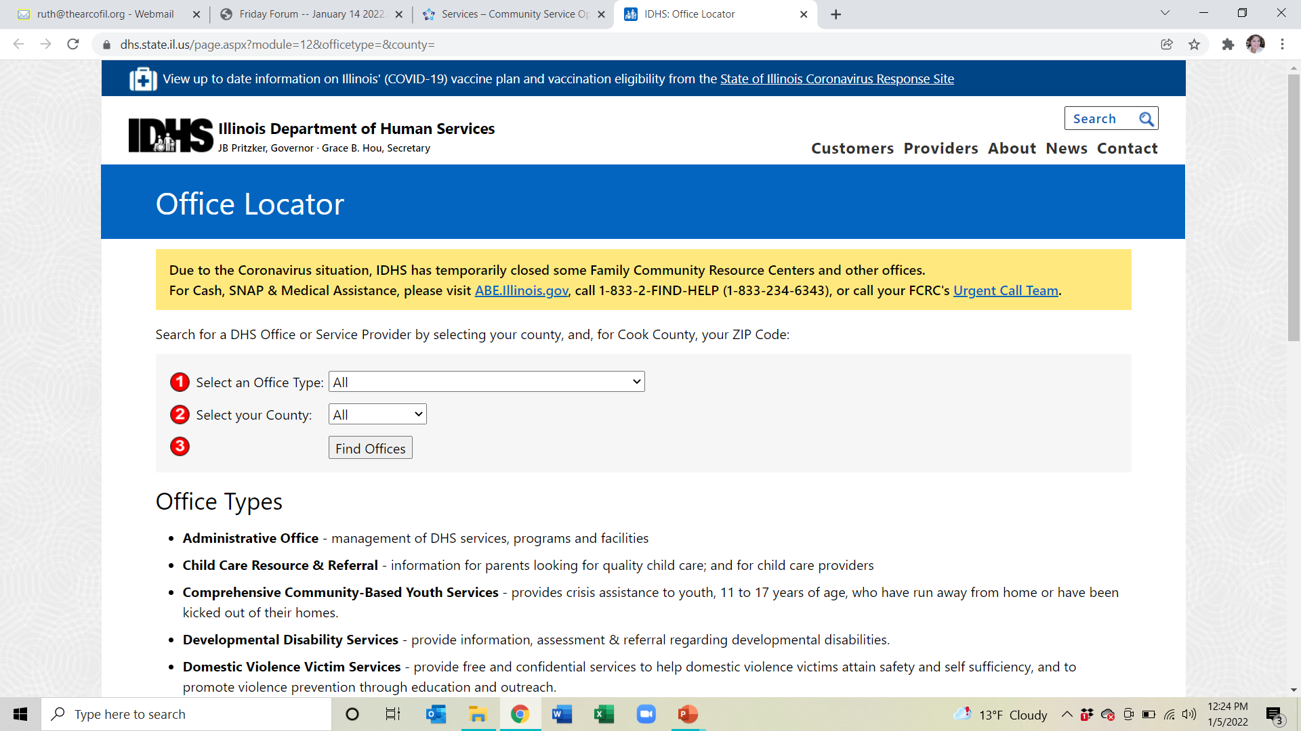
Como ubicar a su ISC?
https://www.dhs.state.il.us/page.aspx?module=12&officetype=&county=

Slide 18
What services can I receive if I am selected from PUNS?
In-home Supports
Supported Employment with or without a Job Coach
Residential Living Arrangements
Self-Direction Assistance
Adaptive Equipment
Other Supports

Slide 19
Cuales son los beneficios?
Apoyos en el hogar
Empleo con apoyo con o sin entrenador laboral
Arreglos de vida residencial
Asistencia de autodirección
Equipo adaptativo
Otros apoyos

Slide 20
Preparing for a PUNS selection
Keep school and evaluation records in order and accessible.
Maintain accurate and up-to-date medical records
Request copies of school and medical records regularly
Identify and contact your Independent Service Coordination Agency
Become familiar with Developmental Disability Provider agencies in your area
Be prepared to apply for Medicaid and SSI at adulthood
Consider the need for, and all options around, guardianship
Explore supports and services before you need them

Slide 21
Preparándose para una selección de PUNS
Mantenga los registros escolares y de evaluación en orden y accesibles.
Mantener registros médicos precisos y actualizados.
Solicite copias de los registros escolares y médicos con regularidad.
Identifique y comuníquese con su Agencia Independiente de Coordinación de Servicios
Familiarícese con las agencias de proveedores de discapacidades del desarrollo en su área
Esté preparado para solicitar Medicaid y SSI en la edad adulta
Considere la necesidad de la tutela y todas las opciones al respecto.
Explore apoyos y servicios antes de que los necesite

Slide 22
The Arc of Illinois
Ligas Family Advocate Program
Family Support Network of Illinois
Illinois Lifespan – Information & Resources
Family to Family Health Information Center
Family Transition Project
Consumer Stipend Program
Assistive Technology Program
Training Department
https://www.thearcofil.org/

Slide 23
Contact Information
Rocío Perez (she, her, ella)
Director – IL Life Span Program
The Arc of Illinois - www.thearcofil.org
rocio@thearcofil.org
Office # 815-464-1832 ext 1011 Cell # 708-218-1958
Ruth Aguilar: ruth@thearcofil.org;
815-464-1832 x1017 (CAU, Suburban Access, Service Inc. of IL, Region E)

Slide 24
Need Additional Help? Necesita mas ayuda?
Local Center for Independent Living (www.ncil.org)
Family and Community Resource Centers (https://www.dhs.state.il.us/page.aspx?module=12&officetype=5&county)
Special Recreation Programs (https://specialrecreation.org/links/44-special-recreation-associations.html)
Social Security Administration (https://www.ssa.gov/)
Arc of the United States – Center for Future Planning (https://futureplanning.thearc.org/)

